Slide 1


참가기업 제출서류

Slide 2
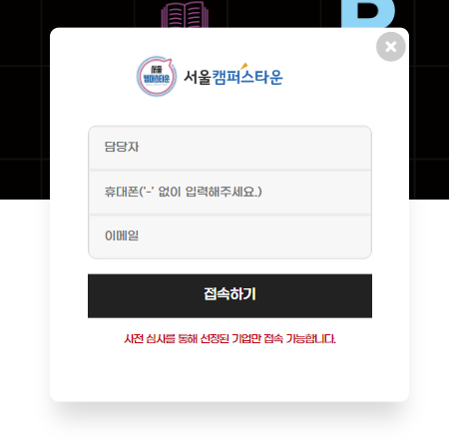
홍보부스 참가기업 홈페이지 등록
● 기업 홍보내용 홈페이지에 업로드 ~8/30 17:00까지
1
2024 서울캠퍼스타운 홈페이지 내 [참가기업 소개 – 참가기업 등록]
페이지로 접속
URL : http://seoulcampustown.co.kr/intro/member/login2.html
* 기제출하신 [홍보부스 운영 신청서] 에 기재하신 실무담당자, 휴대폰, 이메일 정보를 입력하시면 접속이 가능합니다.
* 접속 전에 기업 로고(JPG or PNG/ AI)와 제품 홍보용 이미지를 준비 바랍니다.

Slide 3
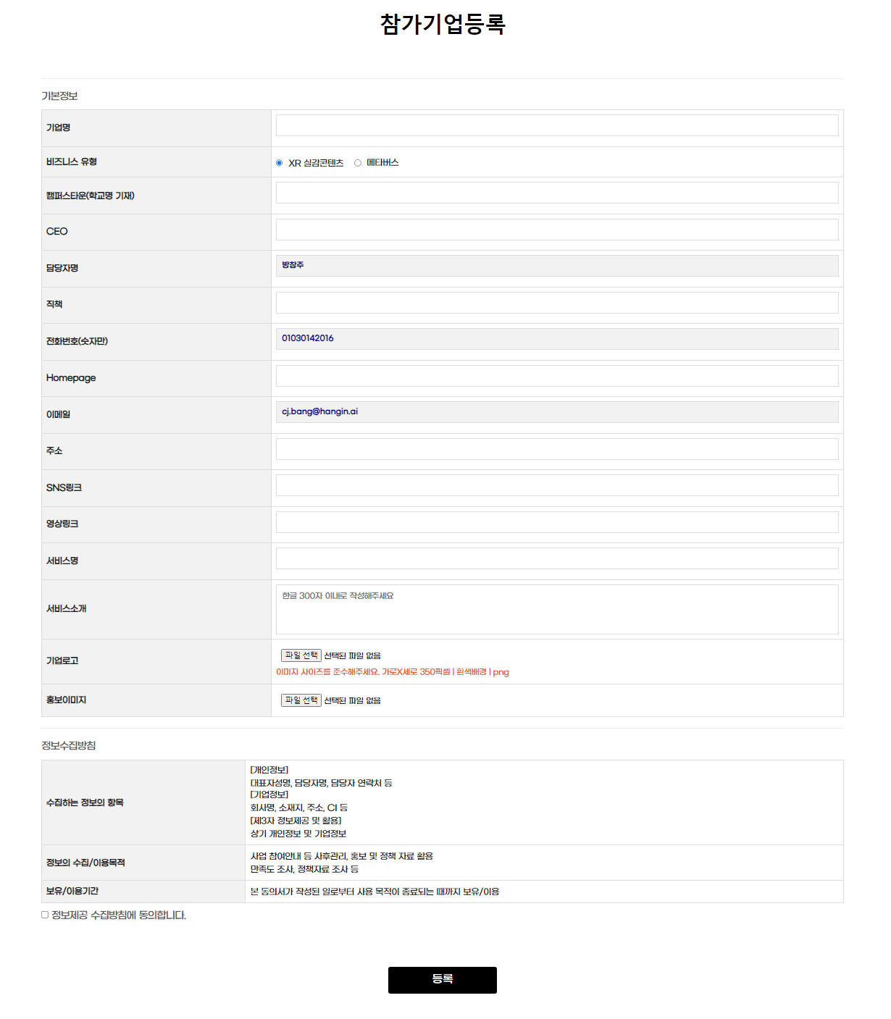
홍보부스 참가기업 홈페이지 등록
2
참가기업 등록 페이지에 정보 입력
* 본 내용은 대외노출용으로 활용될 예정이오니, 오타 및 오기재에 각별히 유의 바랍니다.

Slide 4

홍보부스 참가기업 홈페이지 등록
3
등록완료 후, [참가기업 소개- 참가기업 소개] 페이지에서 등록이
잘 되었는지 확인하실 수 있습니다.
URL : http://seoulcampustown.co.kr/intro/application/menu_01.html
업로드 확인
* 작성된 내용의 수정을 원하시면 운영사무국 이메일로 수정을 원하는 내용을 작성하시어 보내주시기 바랍니다. (campustown.seoul@gmail.com)

Slide 5
홍보부스 참가기업 회신 사항
● 기업 디렉토리북 내용 기입 정보 (기업로고 제출 필수 ) ~8/30 17:00까지
공식상호명 (간판상호, 현황판, 디렉토리 등 참가기업의 공식상호명으로 사용됨)
 | 셀 | 파 | 트 | 너
기업명(국문)
기업명(영문) | S | E | L | L | P | A | R | T | N | E
기업명(영문) | R
전시 참가 제품&솔루션 한 줄 설명(국문) | 온라인 판매자를 위한 AI 상품 큐레이션 서비스
전시 참가 제품&솔루션 한 줄 설명(영문) | AI-based product curation service for online sellers
*기업명(국문, 영문) 은 한글자당 한 칸씩 작성해주세요. (띄어쓰기 포함)
*기업 로고는 ai 원본파일로 제출 필수이며, 미제출 시, 간판에 기업명 텍스트만 기재될 수
있습니다.
● 부스 그래픽 이미지
전시에 필요한 자료(그래픽 이미지 등) 누락 기업 사무국에서 개별 연락(메일 및 전화) 예정입니다. 안내 받은 기업은 전시 일정을 위해 빠르게 회신 및 전달 부탁드립니다.
*A1 사이즈의 실사 출력 사이즈로 제출 필수 (JPEG or PSD 파일) 150dpi 이상
기간 내 미제출 시 캠퍼스타운 창업축제 홍보 포스터로 대체 되는 점 양해 부탁드립니다.

Slide 6
오프라인 스타트업 전시 참가기업 회신 사항
● 추가 전기 용량 신청 (부가세 포함 금액) (기본제공 : 1kw / 콘센트 2구)
* 1kw전력은 다음과 같은 전기 기기를 사용하는데 충분할 수 있습니다.
전력 추가가 반드시 필요하신 기업만 신청을 바랍니다.
일반적인 소비전력 기준) - 노트북 컴퓨터(60kw) 16대를 동시에 사용 가능
- 소형 프린터(300kw) 3대를 동시에 사용 가능
- 휴대폰 충전기(10kw) 약 100대를 동시 충전 가능
전기 종류 | 전기 신청 수량 |  | 단가 (원) | 금액 (원)
 | 주간 공급 | 24시간 공급
단상 220V | ( )kw | ( )kw | 55,000원 | (ex. 신청 용량*단가)
삼상 220V | ( )kw | ( )kw
삼상 380V | ( )kw | ( )kw
● LAN 신청 (기본제공 : 0회선) .
*현장 와이파이가 제공됩니다. (네트워크 환경에 따라 연결이 원활하지 않을 수 있습니다.)
구분 | 신청 수량 | 단가 (원) | 금액 (원) | 비고
LAN | ( ) 회선 | 165,000 | (ex. 신청 수량*단가)
● 신청금액 합계
소계 | ₩
합계 | ₩
상기 합계 금액의 100% 납부와 함께 상기와 같이 신청합니다.
2024년 월 일
담당자 : (인) / 대표자 : (인)
[인터넷 및 전기 신청 문의 사항]
* 운영사무국 ( 070-8796-9615 / campustown.seoul@gmail.com)
*비품임대 신청 비용 전액(부가세 포함)은 신청 업체명으로 9월4일까지 납부하여 주시기 바랍니다. 납부계좌번호 : 068-061717-04-026 /기업은행 / 주식회사 유니모토
현장 납부는 카드결제만 가능합니다
* 세금계산서 발행 필요시, 사업자등록증 첨부 부탁드립니다. / campustown.seoul@gmail.com

Slide 7
오프라인 스타트업 전시 참가기업 회신 사항
● 비품임대 신청자 정보
기업명
담당자 성함 |  | 직위
담당자 연락처 |  | 이메일
● 임대품 내역
기업명 | CODE | 수량 | 단가 | 금액(원) | 비고
1
2
3
● 비품 임대료 합계((비품임대 금액은 전시기간(1일)동안 임대, 설치, 철거 금액입니다.)
소 계
부가세 (소계의 10%)
합 계
상기 합계 금액의 100% 납부와 함께 상기와 같이 임대를 신청합니다.
2024년 월 일
담당자 : (인) / 대표자 : (인)
[비품 임대 관련 문의 사항]
*파인렌트 최혜민 매니저 (02-6000-2660 / 010-2939-0959 / finerent@naver.com)
*비품임대 신청 비용 전액(부가세 포함)은 신청 업체명으로 9월4일까지 납부하여 주시기 바랍니다. 납부계좌번호 : 389837-01-012192 (국민은행, 예금주 파인렌트㈜)
* 세금계산서 발행 필요시, 사업자등록증 첨부 부탁드립니다. / finerent@naver.com

Slide 8
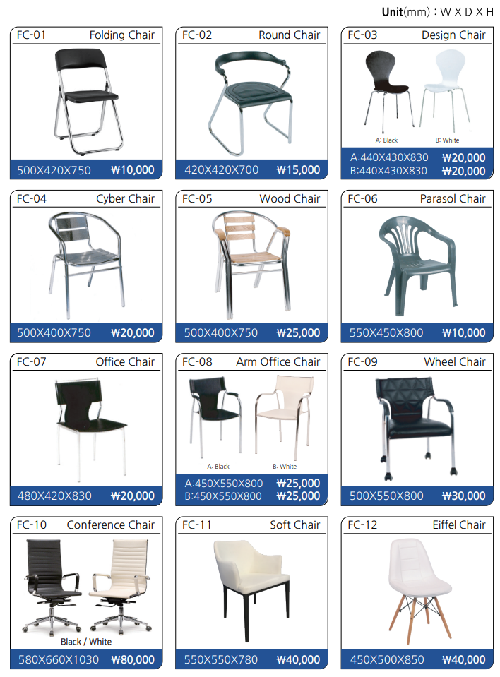
오프라인 스타트업 전시 참가기업 회신 사항
*비품 품목 별 가격은 부가세 별도 가격입니다.
● 비품임대 품목 리스트

Slide 9
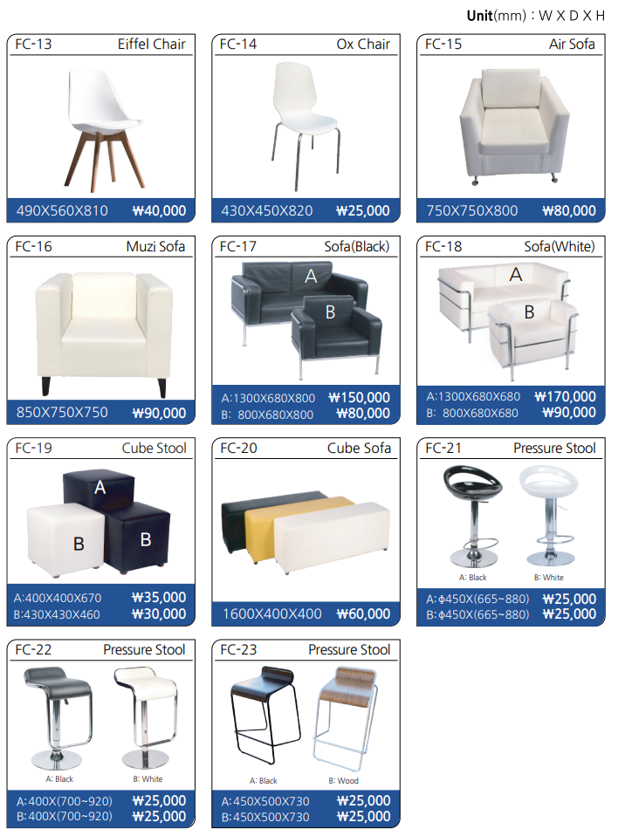
오프라인 스타트업 전시 참가기업 회신 사항
*비품 품목 별 가격은 부가세 별도 가격입니다.
● 비품임대 품목 리스트

Slide 10
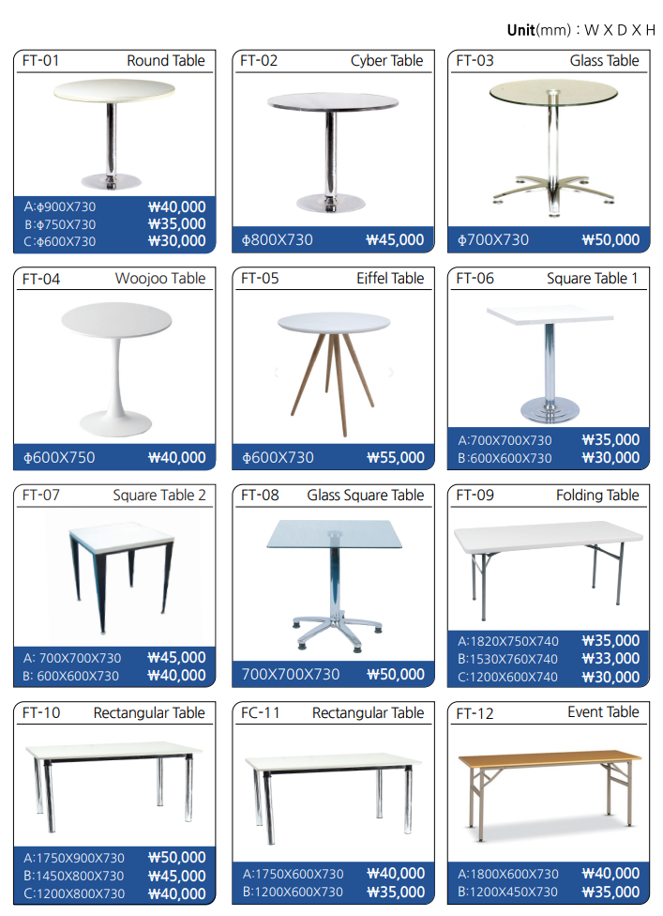
오프라인 스타트업 전시 참가기업 회신 사항
*비품 품목 별 가격은 부가세 별도 가격입니다.
● 비품임대 품목 리스트

Slide 11
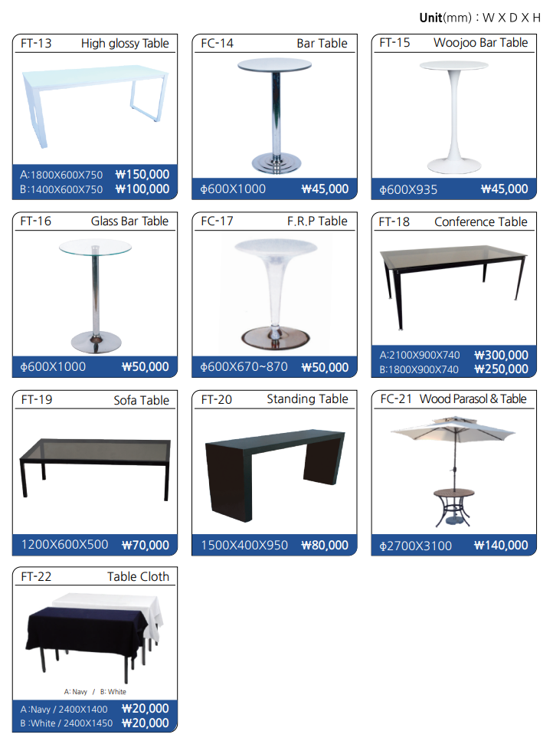
오프라인 스타트업 전시 참가기업 회신 사항
*비품 품목 별 가격은 부가세 별도 가격입니다.
● 비품임대 품목 리스트

Slide 12
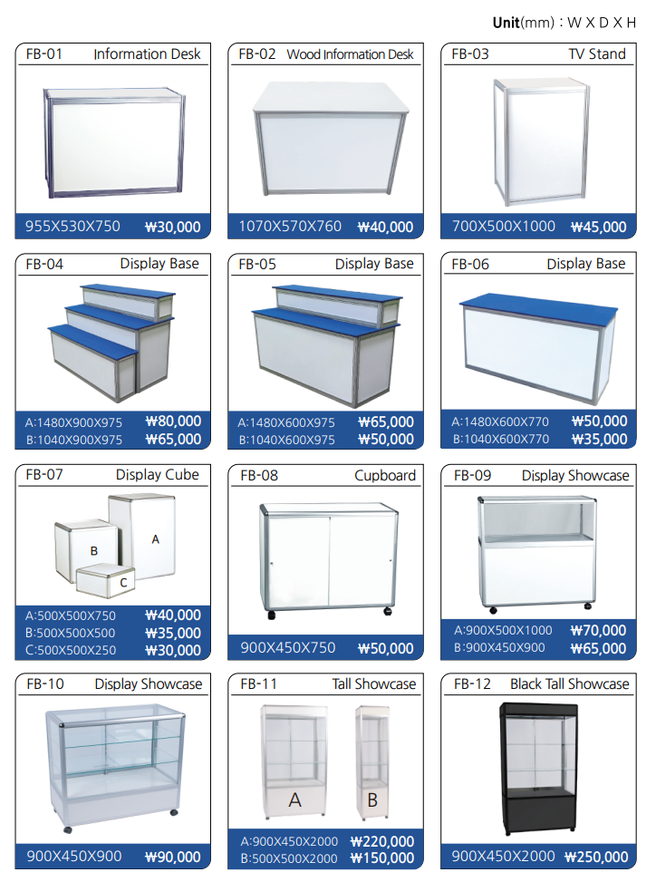
오프라인 스타트업 전시 참가기업 회신 사항
*비품 품목 별 가격은 부가세 별도 가격입니다.
● 비품임대 품목 리스트

Slide 13
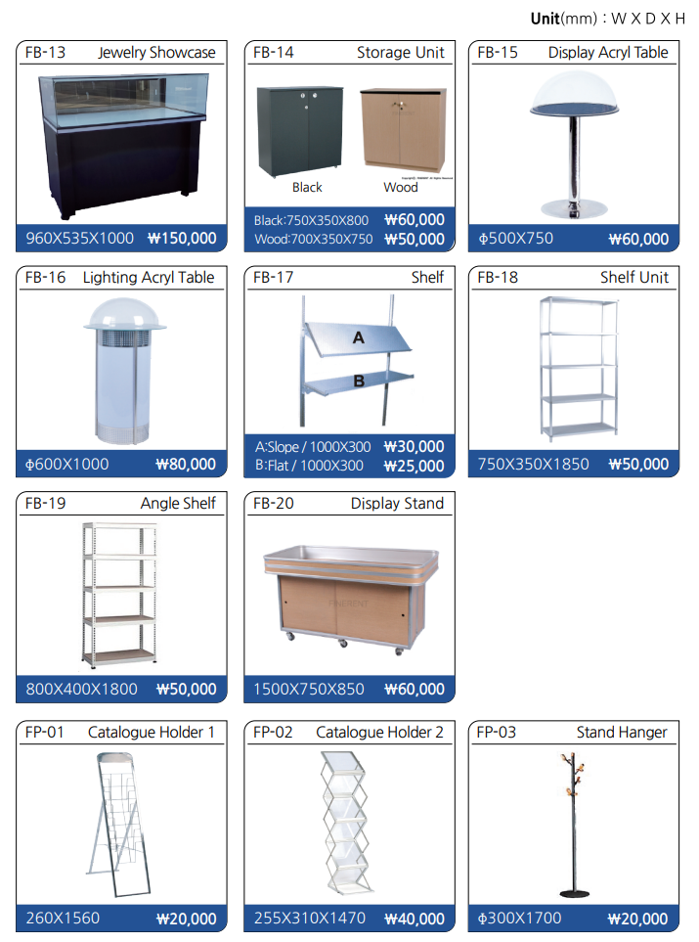
오프라인 스타트업 전시 참가기업 회신 사항
*비품 품목 별 가격은 부가세 별도 가격입니다.
● 비품임대 품목 리스트

Slide 14
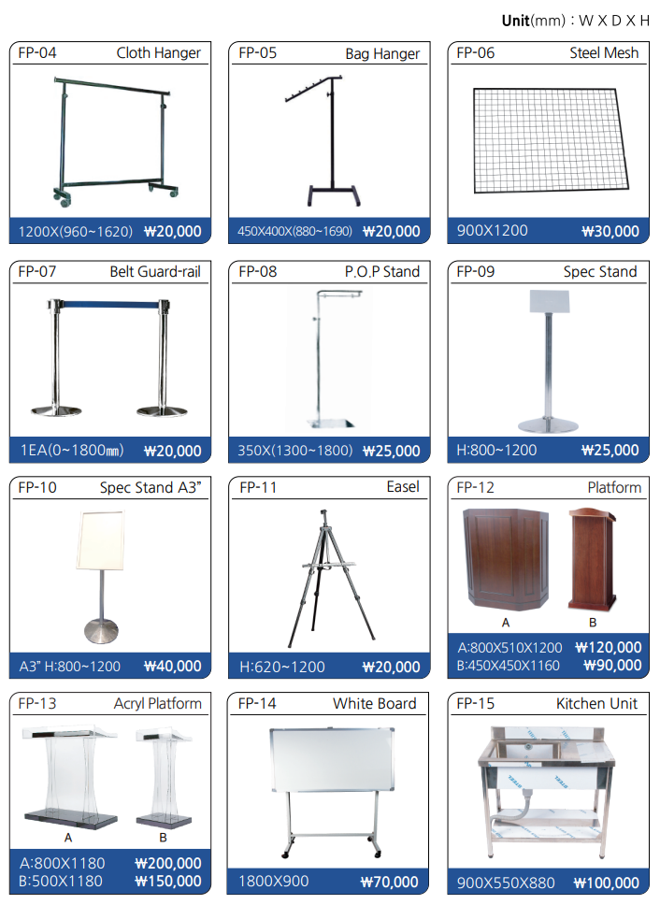
오프라인 스타트업 전시 참가기업 회신 사항
● 비품임대 품목 리스트

Slide 15
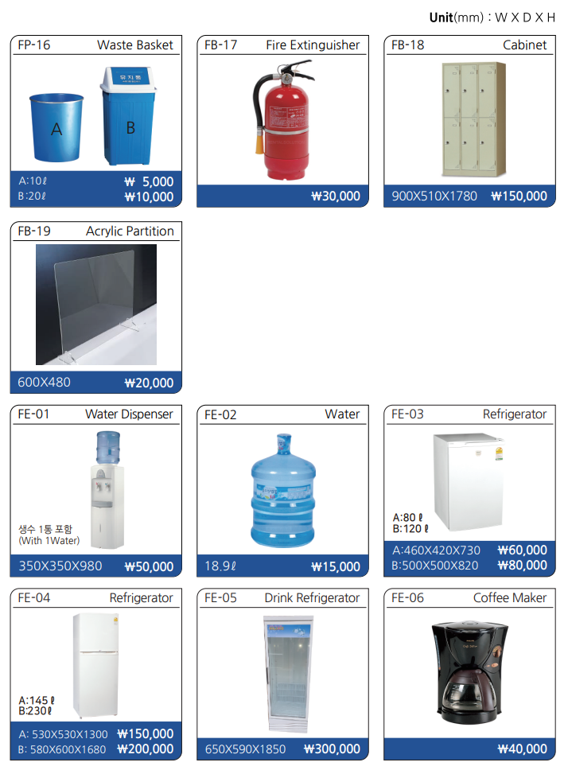
오프라인 스타트업 전시 참가기업 회신 사항
*비품 품목 별 가격은 부가세 별도 가격입니다.
● 비품임대 품목 리스트

Slide 16

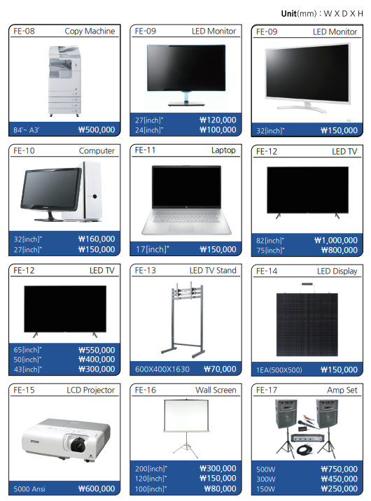
오프라인 스타트업 전시 참가기업 회신 사항
*비품 품목 별 가격은 부가세 별도 가격입니다.
● 비품임대 품목 리스트

Slide 17
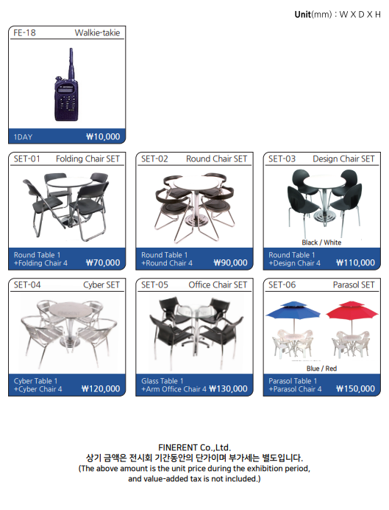
오프라인 스타트업 전시 참가기업 회신 사항
*비품 품목 별 가격은 부가세 별도 가격입니다.
● 비품임대 품목 리스트

